Slide 1
«Создание клипа на основе фотоматериалов, как один из вариантов рефлексии мероприятия во внеурочной деятельности»
Мастер-класс по теме:
М.Н. Белоус
учитель начальных классов
МБОУ СОШ № 13
поселок Щербиновский

Slide 2
Пошаговая инструкция
создания клипа в программе Киностудия Windows Live

Slide 3
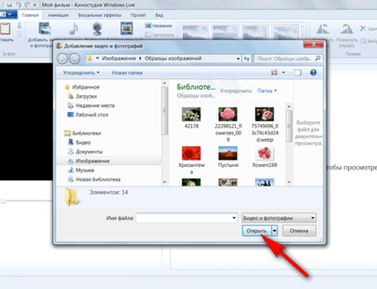

Slide 4
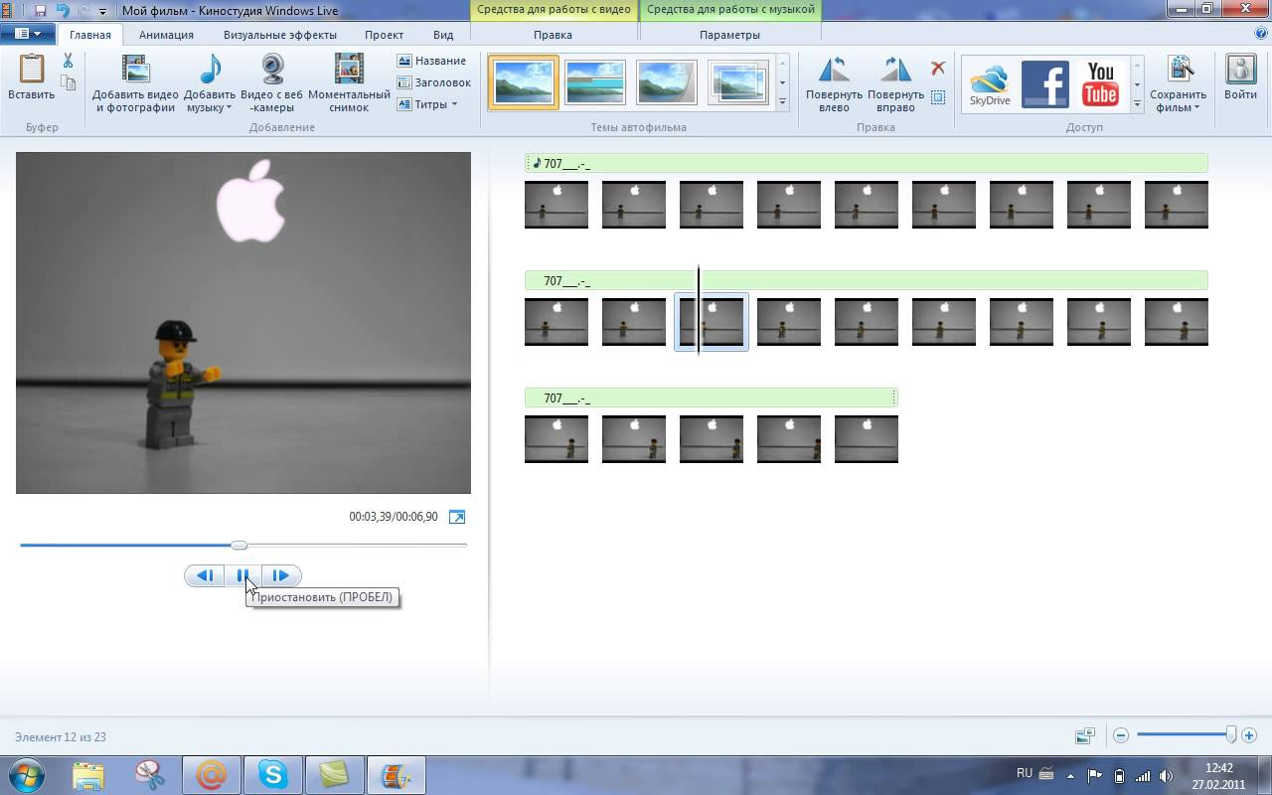
Футаж- анимационное видео
Клипарт-картинки одной тематики

Slide 5
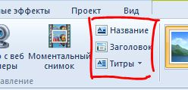
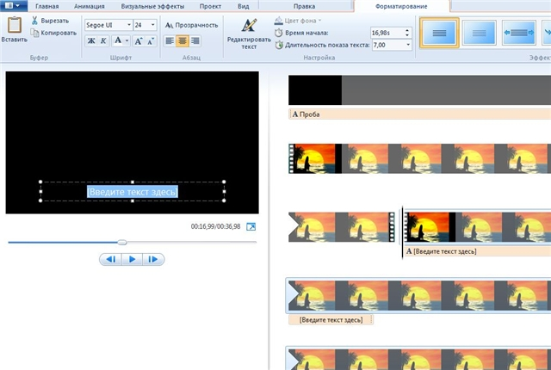

Slide 6
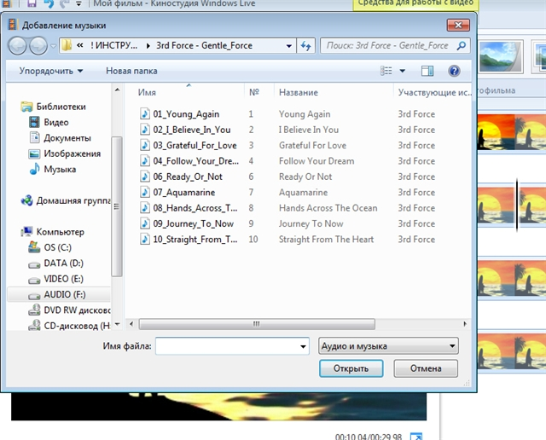

Slide 7
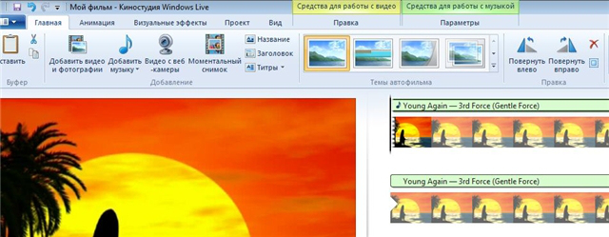

Slide 9
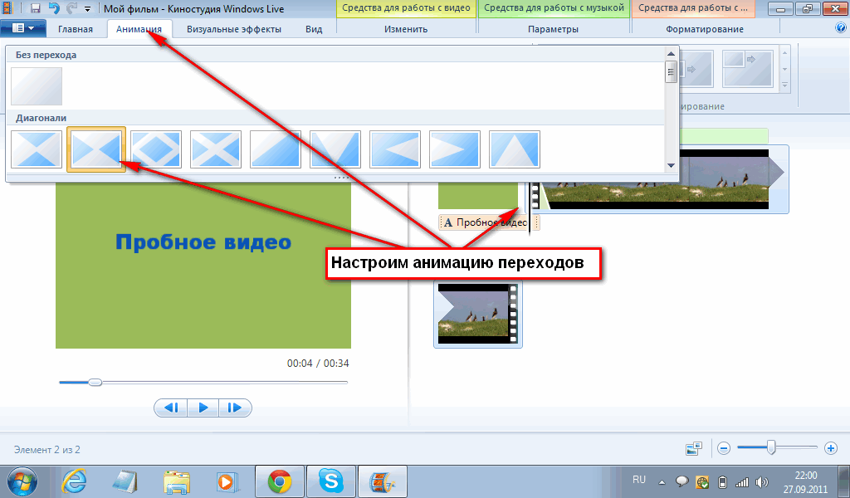

Slide 10
